Slide 1


Терагерцовый диапазон в системах 6G – проблемы и исследования
Подготовлена на основе статьи:
Ian F. Akyildiz, et al. (2022) Terahertz Band Communication: An Old Problem Revisited and Research Directions for the Next Decade
Студент: Илья Воропаев
Группа: Z4200

Slide 2
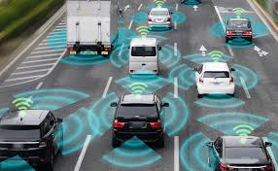
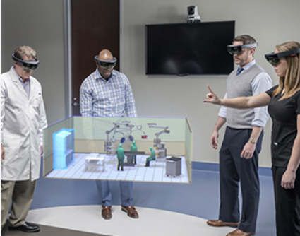
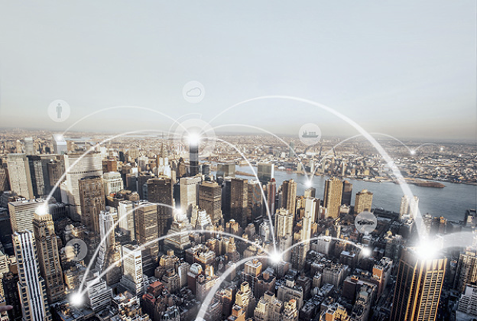
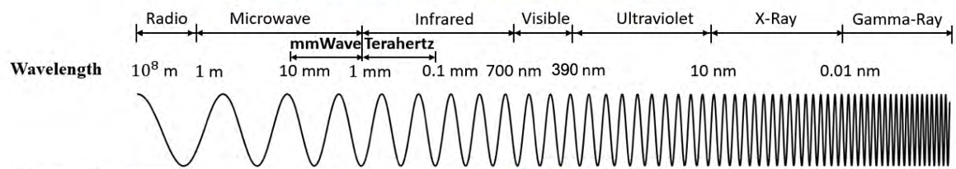

Требования сетей 6-го поколения
Новые сценарии для сетей 6G:
Связь с “ультранизкими” задержками
Иммерсивная связь
Интеграция интернета вещей и сетей связи
Почему нужен ТГц диапазон?
В таких сложных сценариях возрастает требования по пропускной способности системы вплоть до 1 Тб/с.
Пропуская способность системы может быть оценена по формуле Шеннона:
$$C=W⋅\log_{2}{(1+SNR)}$$
Можно повышать мощность передатчиков (выше SNR), а можно расширять полосу сигнала $W$.
Для обеспечения передачи данных со скоростью 1 Тб/с, необходимы полосы шириной единицы/десятки ГГц.
Таких широких полос нет в ГГц диапазоне, используемом в 5G системах
1
2
3

Slide 3
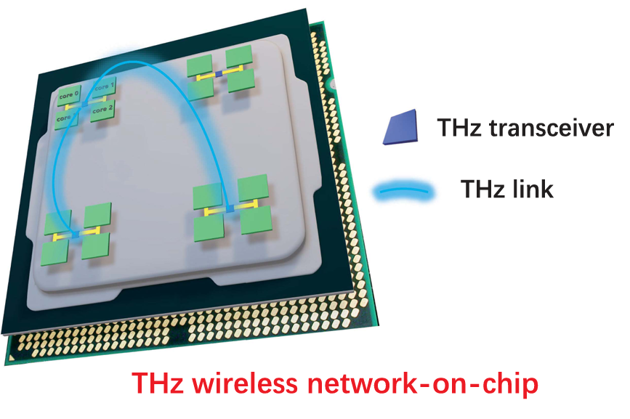
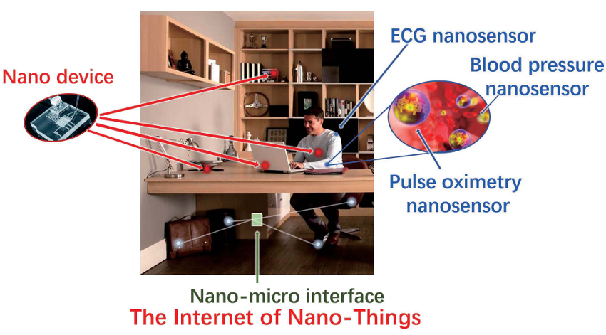
Выбранный диапазон частот для систем связи 6G
От ТГц диапазона не отказались все равно
Для связи на короткие расстояния (или даже ультракороткие). Например – беспроводная сеть на кристалле, заменяющие передачу сигналов по проводной шине в устройстве.
Эволюция целевого частотного диапазона для систем 6G:
Изначальная мечта: 0.3 – 1 ТГц
2021
Переосмысленная мечта: 70 – 170 ГГц
Нижняя граница ТГц диапазона
Для связи внутри помещений. Основными поддиапазонами выбраны:
W-диапазон: 75-110 ГГц
D-диапазон: 110-170 ГГц
Основной фокус на текущий момент (не ТГц): 7 – 24 ГГц (FR3)
2025

Slide 4
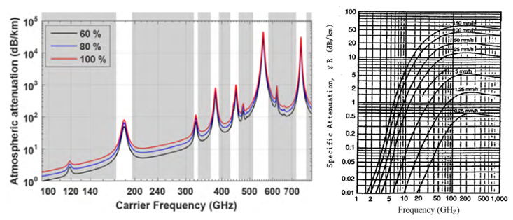
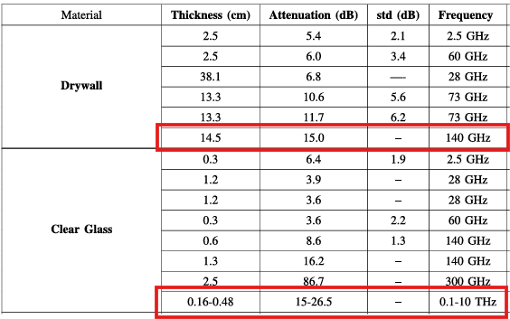


Потери на распространение в ТГц диапазоне
Потери в атмосфере
Пики, наблюдаемые на данном графике, соответствуют резонансу поглощения на различных частотах для молекул водяного пара и молекул кислорода.
Затухание волн происходит по закону Бэра-Ламбера:
$$P_{r}=P_{t}⋅\exp\left(−κ\left(f\right)⋅r\right)$$
Также на затухание влияет интенсивность осадков.
Потери при прохождении через материалы
Потери в свободном пространстве
Определяются Формулой Фрииса: $$P_{r}=\frac{P_{t}G_{t}G_{r}λ^{2}}{{\left(4πr\right)}^{2}}$$
Потери придется компенсировать за счет использования антенн с высоким КУ или средствами радиопланирования (использование маленьких сот).
По тому же закону Бэра-Ламбера проявляются потери при прохождении ТГц волн через различные материалы.

Slide 5
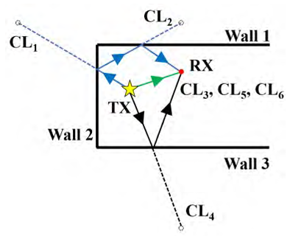
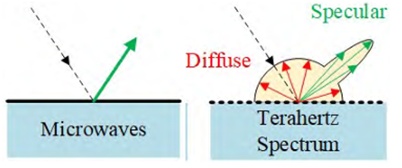
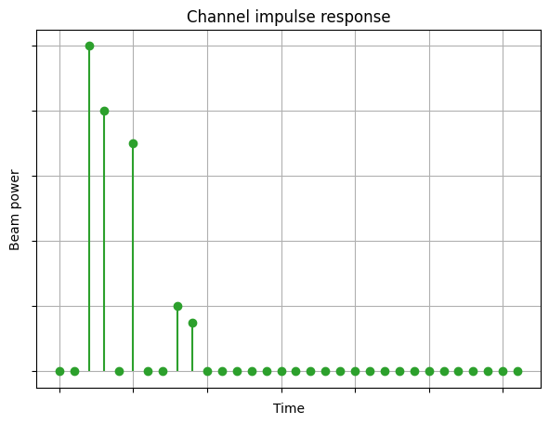

Многолучевое распространение
Отражение ТГц волн от объектов городской/внутриофисной среды
Волны рассеиваются на объектах, которые сопоставимы по размерам с длиной волны. Таким образом, почти все поверхности (стены зданий, дороги, и т. д.) становятся более рассеивающими (не гладкими) для ТГц волн по сравнению с волными частот, используемых в системах 4/5G
Зачем нужно измерять импульсный отклик
Измеренный ИХ в различных типовых сценариях необходимы для подбора параметров используемого в системе связи сигнала (типа, длительности, полосы), который будет наилучшим образом согласован с типовыми каналами распространения.
Модель многолучевого распространения
Принятый сигнал $y$ связан с переданным $x$ через свертку:
$$y=h∗x$$

Slide 6
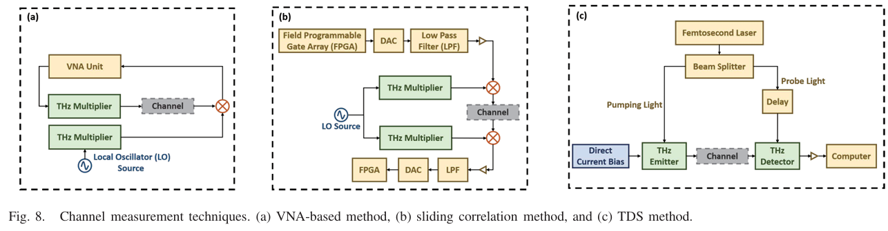
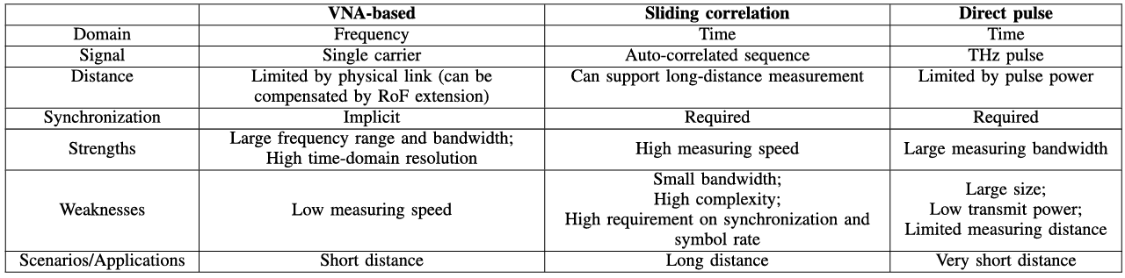
Измерения импульсных характеристик в ТГц диапазоне
Методы измерения импульсного отклика канала

Slide 7
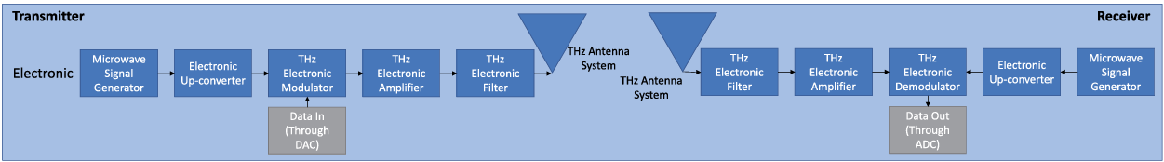
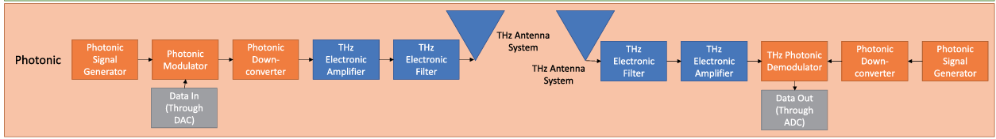
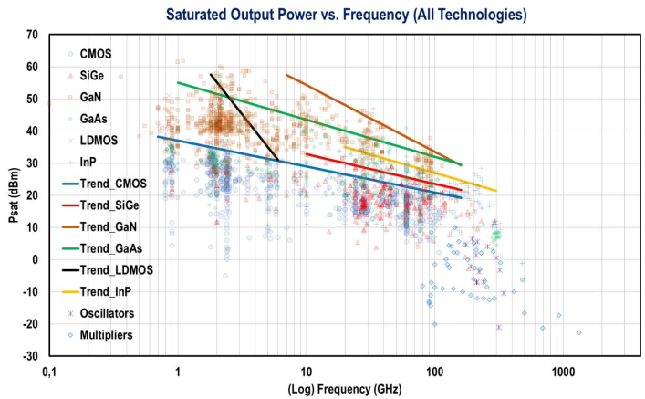
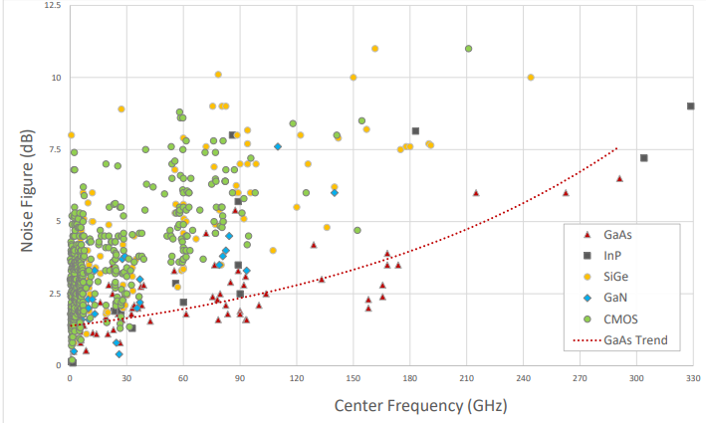
Подходы к разработке аналогового фронт-энда для ТГц систем связи
Подходы на основе электронных (полупроводниковых) приборов и фотоники
Мощность насыщения
Коэффициент шума
Как видно из схем, оба подхода используют усилитель на основе полупроводников.

Slide 8

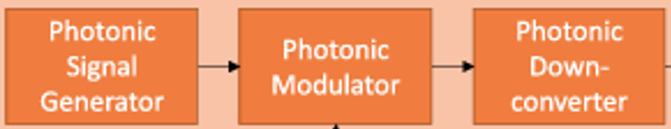
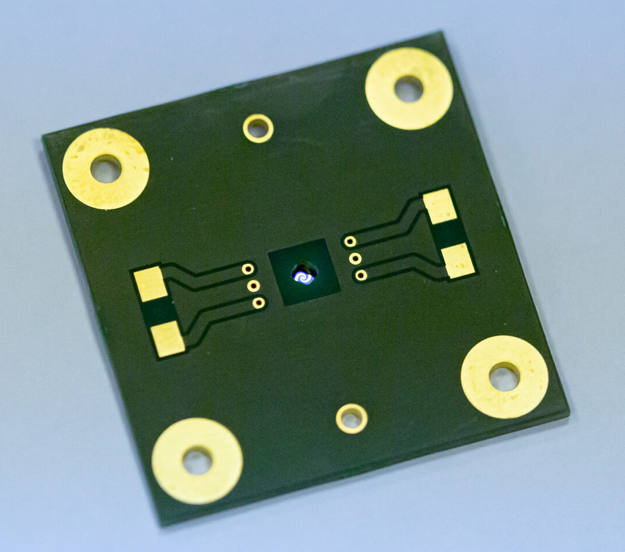
Генераторы ТГц сигналов для устройств связи в 6G
На основе электронных приборов
На основе фотонных приборов
Идея
Идея
Производится генерация СВЧ сигнала, которая затем пропускается через прибор с нелинейностью. После появления набора гармоник, нужная ТГц составляющая отфильтровывается.
Приборы, используемые для получения нужной гармоники:
Диоды Шотки
Биполярные транзисторы (InP, SiGe)
Производится генерация разностного сигнала от 2 сигналов оптической частоты. Разностный сигнал получается на нелинейных элементах:
PIN-PD (фотодетектор)
Фотопроводящая антенна (PCA)
Преимущества по сравнению с электронным подходом: низкий фазовый шум, широкая полоса.
Недостатки: низкая выходная мощность, высокая стоимость.
Маленькая мощность, широкая полоса
Большая мощность, узкая полоса
Также упоминается использование ЛОВ, но для пользовательских устройств это часто не является подходящим устройством.

Slide 9
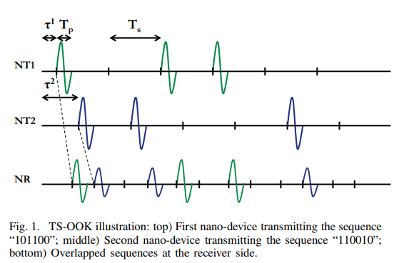
Используемые сигналы в системе “сеть на кристалле” и их генерация
Почему импульсные сигналы?
Такие сигналы имеют низкое значение средней активной мощности(низкое энергопотребление).
Из-за высокой скважности импульсов коллизии между 2 разными устройствами, пытающимися передать информацию, имеют очень низкую вероятность.
Метод генерации импульсного сигнала
Т.к. достижение высокой мощности в данной системе не обязательно, предлагается использование фотонного метода с фотопроводящей антенной, на которую поступает излучение фемтосекундного лазера.

Slide 10
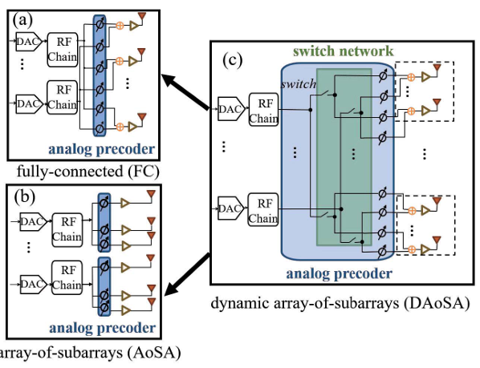
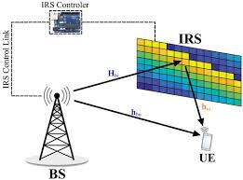
Антенны и бимформинг
Антенные системы
Большое количество вариантов разработки антенных элементов с использованием линз, отражателей, а также метаматериалов. Малая длина волны в ТГц-диапазоне делает возможным создание ультра-массивных MIMO (UM-MIMO) решеток компактных габаритов.
Гибридный бимформинг
Для систем UM-MIMO полностью цифровой бимформинг для тысяч элементов потребует огромного числа отдельных АЦП/ЦАП, поэтому применяют гибридные схемы (Рис. 5 (а)).
Отражательные поверхности (IRS)
Отражательная поверхность может менять свою диаграмму рассеяния и направлять отраженную волну на абонента. Такие решетки могут управляться через стабильный канал связи с базовой станцией или иметь встроенную систему слежения за абонентом через обработку изображения, поступающего в управляющую цепь в реальном времени

Slide 11
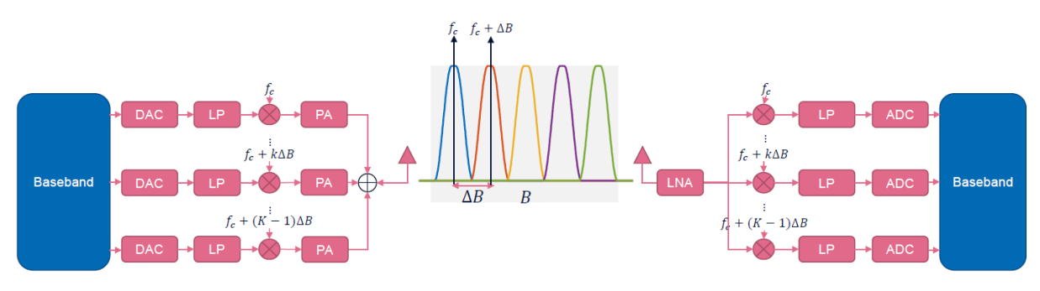
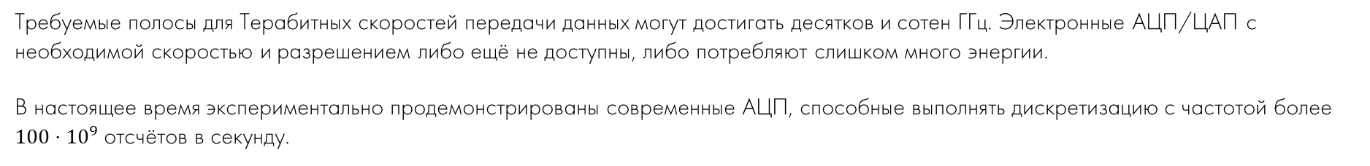
Аналого-цифровое преобразование сигналов
Что еще сдерживает переход к широким полосам в ТГц диапазон
Требуемые полосы для Терабитных скоростей передачи данных могут достигать десятков и сотен ГГц. Электронные АЦП/ЦАП с необходимой скоростью и разрешением либо ещё не доступны, либо потребляют слишком много энергии.
В настоящее время экспериментально продемонстрированы современные АЦП, способные выполнять дискретизацию с частотой более $100⋅{10}^{9}$ отсчётов в секунду.
Предлагаемое решение
Предлагается схема разделения оцифровываемого сигнала на частотные подканалы и отдельная их оцифровка с дальнейшим комбинированием.

Slide 12
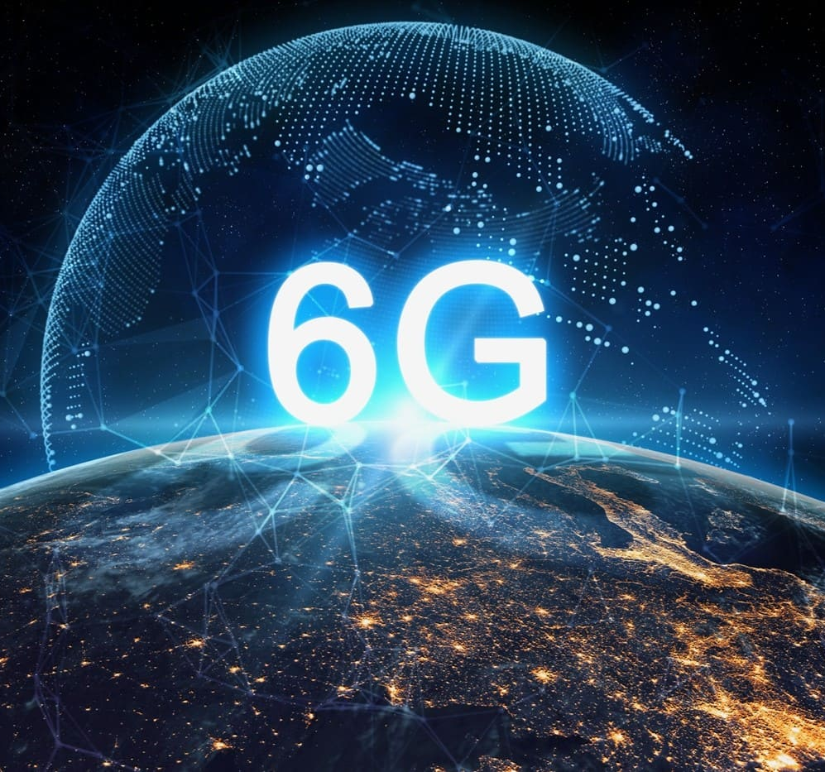
Заключение
ТГц диапазон открывает уникальную возможность для реализации принципиально новых классов сервисов 6G, однако сопровождается огромным количеством инженерных вызовов в области полупроводников, фотоники, антенной и вычислительной техники.
Для практической реализации систем необходима согласованная разработка сигналов, аппаратуры и сетевой архитектуры.
Коммерческие сети в ТГц диапазоне пока не развернуты, а находятся скорее на стадии исследований и прототипирования.

Slide 13
Спасибо за внимание!
Email: ilya.voropaev@metalab.ifmo.ru

